Slide 1


Figure:
Algoritmos

Slide 2
Conceptos básicos.
Programación:
Establecer una secuencia de acciones que:
  puedan ser ejecutadas por el procesador
  realicen una determinada tarea
Fases:
  Resolución del problema propuesto => determinación de un algoritmo.
  Adaptación del algoritmo al computador => codificar el algoritmo en un lenguaje que el computador pueda comprender.

Slide 3
Conceptos básicos.
Acción: Etapa en la realización de un trabajo
Acción primitiva: Acción que el procesador puede ejecutar sin necesidad de información adicional.
Algoritmo: Secuencia ordenada de acciones primitivas que realizan un trabajo. Ejemplos:
Ir al trabajo
1.Levantarse
2.Darse una ducha
3.Vestirse
4.Desayunar
5.Tomar locomoción
Cálculo de la media aritmética de
dos números con una calculadora
1.Pulsar la tecla AC
2.Teclear el primer número
3.Pulsar la tecla +
4.Teclear el segundo número
5.Pulsar la tecla +
6.Pulsar la tecla /
7.Teclear el número 2
8.Pulsar la tecla =

Slide 4
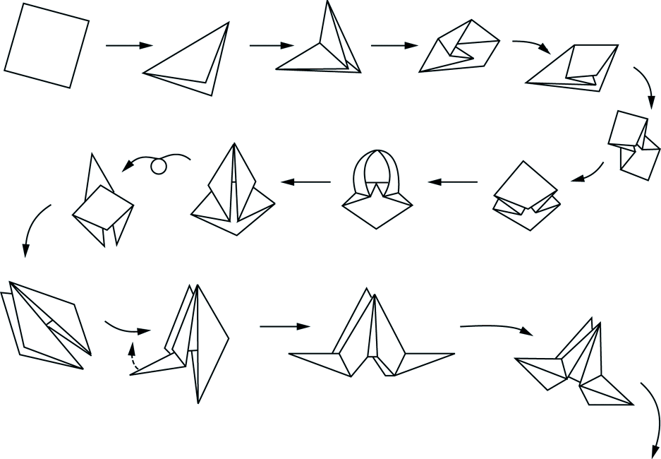
Confección de un pájaro a partir de un papel cuadrado

Slide 5
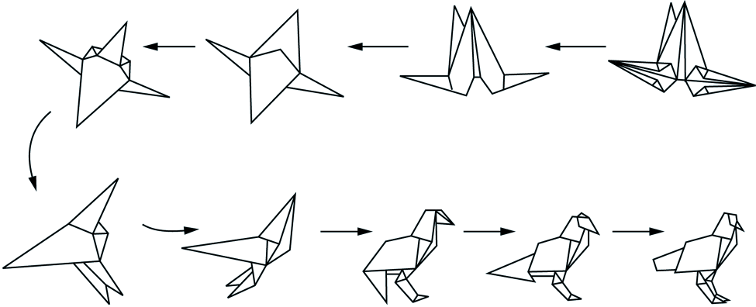
Confección de un pájaro a partir de un papel cuadrado

Slide 6
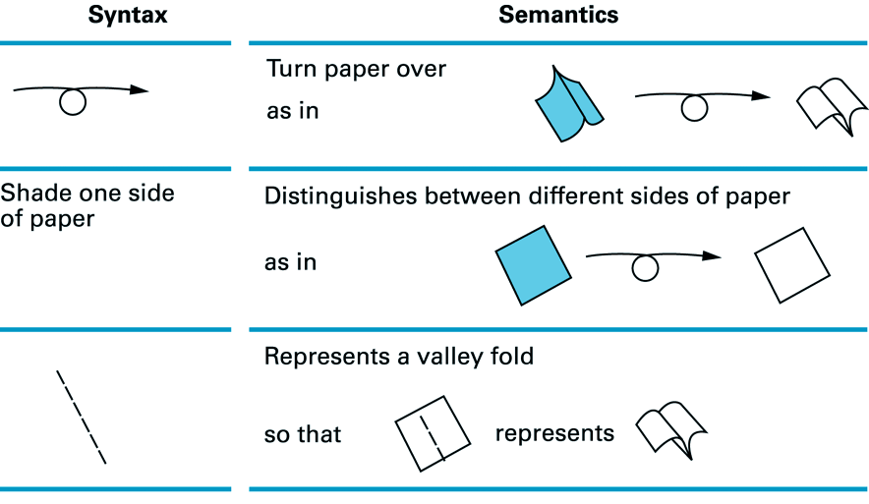
Primitivas Origami

Slide 7
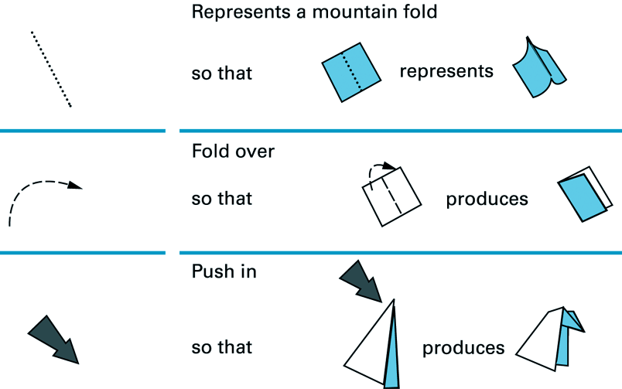
Primitivas Origami

Slide 8
Conceptos básicos.
Aspectos que se deben considerar a la hora de escribir un algoritmo:
Determinación de las primitivas de las que partimos
Lenguaje simbólico a utilizar para desarrollar el algoritmo
Representación de los datos
Establecer datos de entrada
Establecer datos de salida
Establecer las relaciones entre los datos de entrada y los de salida
Condiciones que debe cumplir un algoritmo:
Ser finito: El algoritmo debe acabar tras un número finito de pasos
Estar bien definido: Todas las ejecuciones del algoritmo con los mismos datos de entrada deben devolver los mismos datos de salida.
Diferencias entre un algoritmo y un programa:
Los algoritmos no son directamente interpretables por el computador => deben ser traducidos a un lenguaje de programación concreto.

Slide 9
Definition de algoritmo
Es un procedimiento computacional bien definido que toma un conjunto de valores como entrada y produce otro conjunto de valores como salida.

Slide 10
Representación de algoritmos
• Métodos para representar un algoritmo:
  – Pseudolenguaje
  – Diagramas de flujo
• Pseudolenguaje
  – Es un lenguaje específico de descripción de algoritmos
  – La traducción de un algoritmo escrito en pseudolenguaje a un programa en un lenguaje de programación determinado es relativamente simple
• Herramientas de un pseudolenguaje para representar un algoritmo
  – Conjunto de palabras clave que proporcionan:
    • las estructuras de control
    • declaraciones de variables
    • características de modularidad
  – Sintaxis libre de un lenguaje natural que describe las características del proceso
  – Elementos para la definición y llamada a subprogramas

Slide 11
Metodología de diseño
Un problema => muchos algoritmos para resolverlo
¿Cómo elegir el más adecuado? Basándonos en las siguientes características:
  – Legibilidad – Eficiencia
  – Portabilidad – Modularidad
  – Modificabilidad – Estructuración

Slide 12
Metodología de diseño
Programación estructurada
  – Conjunto de técnicas que aumentan la productividad de un programa, reduciendo el tiempo para:
    • Escribir • Depurar
    • Verificar • Mantener
  – Utiliza un número limitado de estructuras de control que minimizan la complejidad de los problemas
  – Teorema de BOHM-JACOPINI: cualquier programa, por complejo que sea, puede escribirse utilizando sólo tres estructuras de control:
    – Secuencial
    – Selectiva
    – Repetitiva

Slide 13
Secuencial
Actividad 1
Actividad 2
Actividad n

Slide 14
Selección
Simple:
Doble:
sí
Condición
sí
no
condición
no
actividad
Actividad 1
Actividad 2
Múltiple:
sino
sino
Condición
Condición
Condición
sí
sí
sí
Actividad 1
Actividad 2
Actividad n-1
Avtividad n

Slide 15
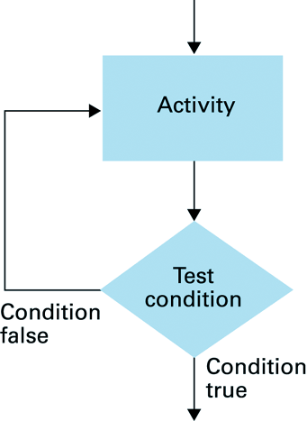
Repetición
Test
condition
false
true
activity

Slide 16
Estratégia: Dividir para conquistar
Dividir el problema en subproblemas
En la resolución de un problema complejo, se divide en varios sub problemas y seguidamente se vuelven a dividir los sub problemas en otros mas sencillos, hasta que puedan implementarse en el computador.

Slide 17
Ordenamiento
Entrada:
secuencia de n números <a₁, a₂,..,a_{n}>
Salida:
Una permutación <a'₁, a'₂,..,a'_{n}> reordenamiento de la secuencia, tal que:
a'₁ < a'₂ < ... < a'_{n}
Ejemplo instancia:
Entrada: <5,3,1,6,0>
Salida: <0,1,3,5,6>

Slide 18
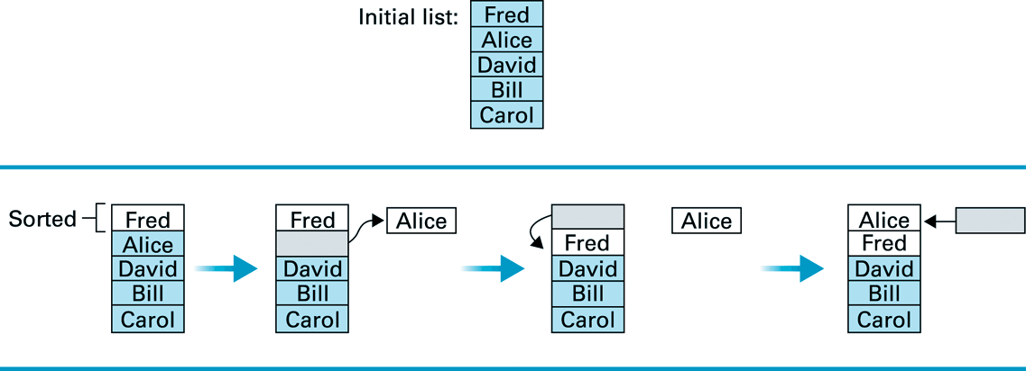
Ordenando una lista en forma alfabética

Slide 19
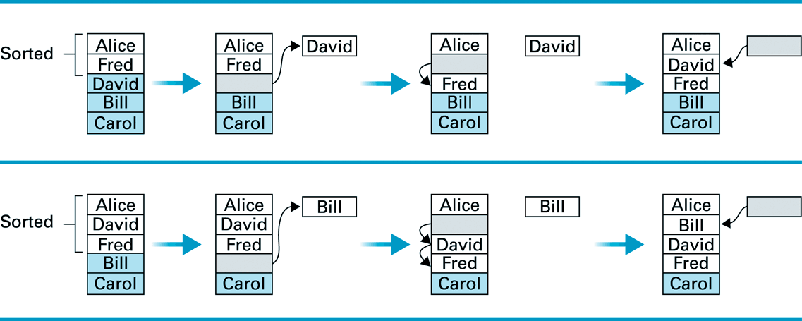
Ordenando una lista en forma alfabética (cont.)

Slide 20
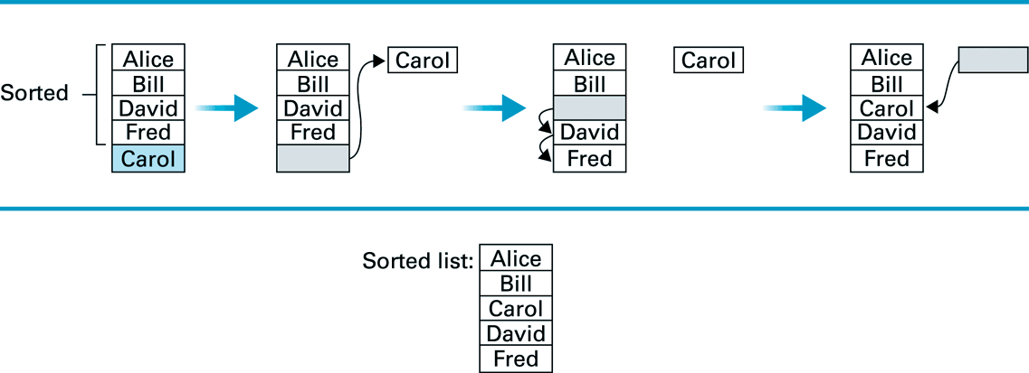
Ordenando una lista en forma alfabética (cont.)

Slide 21
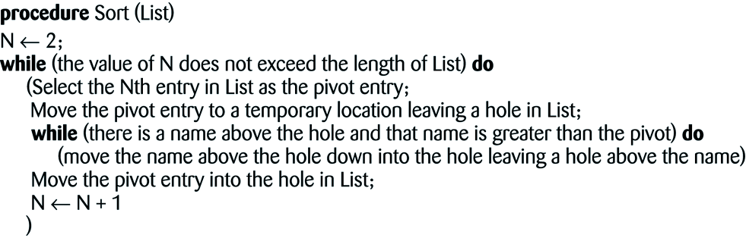
Algoritmo de sort por inserción en pseudocódigo

Slide 22
Búsqueda
Entrada:
secuencia de n números <a₁, a₂,..,a_{n}>
Un número b
Salida:
un entero i, tal que b == a_{i} (igual)
0 si b != a_{i}, para i = 1,...,n
Ejemplo instancia:
Entrada: <5, 6, 9, 12> y 9
Salida: 3

Slide 23
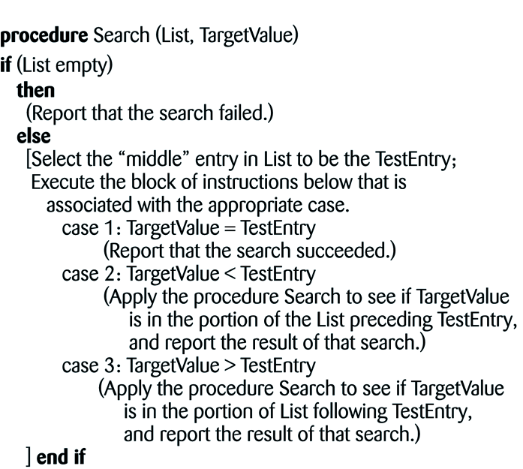
Búsqueda binaria en pseudocódigo

Slide 24
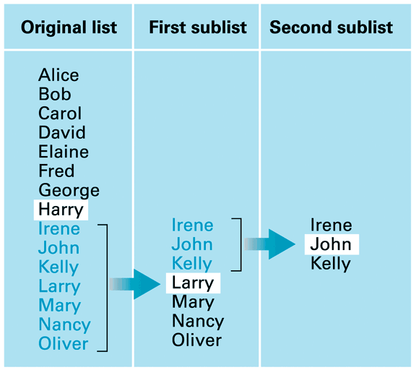
Buscando en una lista

Slide 25
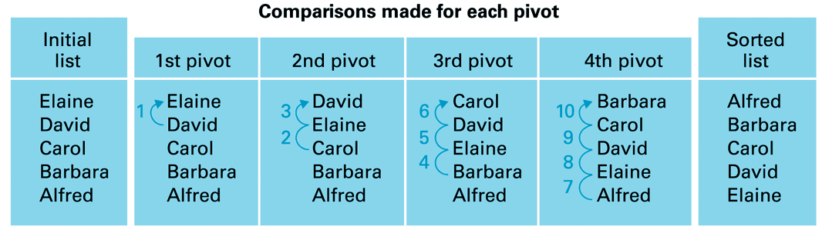
Ordenamiento por inserción situación de peor caso
Insertion-Sort(A)
1 for i <- 2 to n do
temp <- A[i]
j <- i-1
while j>0 and A[j] > temp do
A[j+1] <- A[j]
j <- j-1
A[j+1] <- temp
Se ejecutan:
(n-1)*(n)/2 veces
=> O(n²)

Slide 26
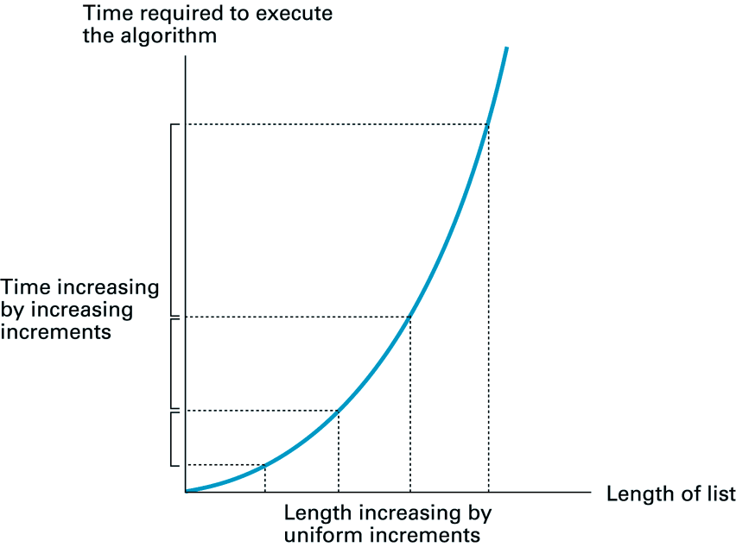
Gráfico del análisis del peor caso ordenamiento por inserción O(n²)

Slide 27
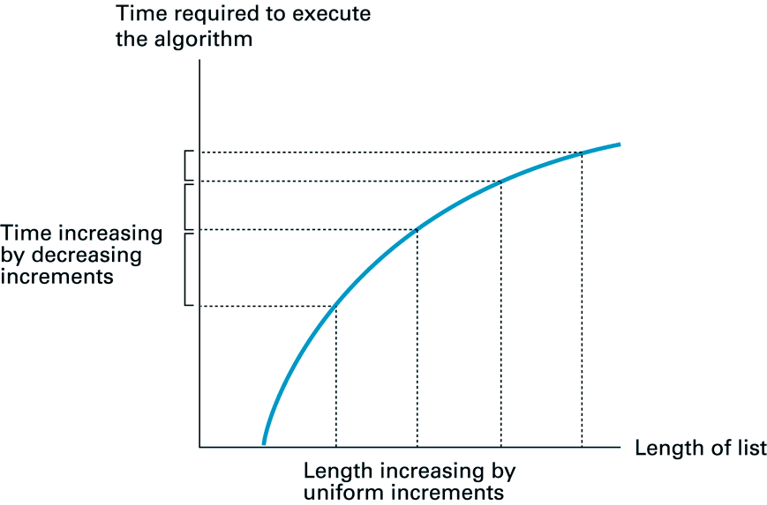
Gráfico del análisis del peor caso búqueda binaria O(log₂ n)

Slide 28
Algoritmos recursivos

Slide 29
Recursividad
Son funciones que se llaman a sí mismas.
Requisitos:
  Deben retornar un valor.
  Deben tener expresiones en las que se llaman a sí mismas: “ciclo activo”.
  Deben incluir, en una sentencia de selección, una opción en la cual terminen la ejecución y no se llamen a sí mismas: “caso base”.
  Si no poseen un opción que les permita terminar su ejecución, se producirán llamadas hasta agotar los recursos de memoria del sistema.
  Si se alcanza el “caso base” en una llamada del “ciclo activo”, entonces se inicia el “ciclo pasivo” o de retorno.

Slide 30
Recursividad código C
tipo_de_retorno nombre_funcion(tipo argumentos){
      if ( caso_base ) return valor_base;
else {
................
        return nombre_funcion(argumentos');
}
}

Slide 31
Recursividad (ejemplo)
  Obtener el factorial de un número
  Casos base:
    - el factorial de cero es uno
    - factorial de uno es uno
    - factorial de un número negativo lo hacemos cero.
    Ciclo activo:
    - llamar a partir del número en forma descendente
    hasta llegar al caso base.

Slide 32
Recursividad (Ejemplo cont.)
#include <stdio.h>
int factorial(int n){
if (n<0) return 0;
if (n==0) return 1;
else if (n==1) return 1;
else return n*factorial(n-1);
}
int main(){
int x,fac;
printf("Ingrese un número para calcularle el factorial = “);
scanf("%d",&x);
fac=factorial(x);
printf("%d!=%d\n",x,fac);
return 0;
}

Slide 33
Simulación: ciclo activo
main(){
int x = 3;
fac = factorial(x);
factorial(3){
if (3==0) return 1;
else if (3==1) return 1;
else return 3*factorial(3-1);
factorial(3);
factorial(2){
if (2==0) return 1;
else if (2==1) return 1;
else return 2*factorial(2-1);
3*factorial(2);
factorial(1){
if (1==0) return 1;
else if (1==1) return 1;
2*factorial(1);
return 1
Caso Base alcanzado!!

Slide 34
Simulación: ciclo pasivo
main(){
int x = 3;
fac = factorial(x);
  factorial(3);
factorial(3){
if (3==0) return 1;
else if (3==1) return 1;
else return 3*factorial(3-1);
  3*factorial(2);
factorial(2){
if (2==0) return 1;
else if (2==1) return 1;
else return 2*factorial(2-1);
  2*1

Slide 35
Simulación: ciclo pasivo
main(){
int x = 3;
fac = factorial(x);
  factorial(3);
factorial(3){
if (3==0) return 1;
else if (3==1) return 1;
else return 3*factorial(3-1);
  3*factorial(2);
factorial(2){
if (2==0) return 1;
else if (2==1) return 1;
else return 2;

Slide 36
Simulación: ciclo pasivo
main(){
int x = 3;
fac = factorial(x);
  factorial(3);
factorial(3){
if (3==0) return 1;
else if (3==1) return 1;
else return 3*factorial(3-1);
  3*2

Slide 37
Simulación: ciclo pasivo
main(){
int x = 3;
fac = factorial(x);
  factorial(3);
factorial(3){
if (3==0) return 1;
else if (3==1) return 1;
else return 6;

Slide 38
Simulación: ciclo pasivo
main(){
int x = 3;
fac = factorial(x);
  6;

